Slide 1
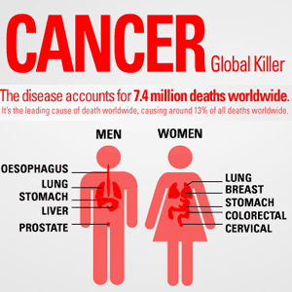
Καρκίνος.
Η ασθένεια που πλήττει τον σύγχρονο άνθρωπο.

Slide 2
Πρόλογος.
Αρχικά ο καρκίνος δεν θεωρείται ασθένεια.Αυτό γιατί υπάρχουν πολλές μορφές με διάφορα κοινά στοιχεία,αλλά διαφορετίκες ωστόσο και η κάθε μια μορφή έχει διαφορετική εξέλιξη.Στις μέρες μας η λέξη καρκίνος είναι συνδεδεμένη με τον θάνατο.

Slide 3

Είδη.
Καρκίνος του πνεύμονα.
Καρκίνος του μαστού.
Καρκίνος του παχέως εντέρου.
Καρκίνος στομάχου.
Καρκίνος του ήπατος.
Καρκίνος του τραχήλου της μήτρας.

Slide 4
Καρκίνος του οισοφάγου.
Καρκίνος των περιοχών της κεφαλής και του λαιμού.
Καρκίνος της ουροδόχου κύστης.
Λευχαιμία (στο αίμα).
Καρκίνος του προστάτη και των όρχεων.
Καρκίνος των ωοθηκών.

Slide 5
Καρκίνος του παγκρέατος.
Καρκίνος του ενδομητρίου.
Καρκίνος του νευρικού συστήματος.
Καρκίνος του δέρματος.
Καρκίνος του θυρεοειδούς.
Καρκίνος του φάρυγγα.

Slide 6
Αίτια.
Αλκοόλ
Διατροφή
Οικογενειακο ιστορικό
Καθιστική ζωή
Κάπνισμα
Έκθεση στον ήλιο
Ναρκωτικές ουσίες
Ραδιενέργεια

Slide 7
Ανθυγιεινό περιβάλλον
Ελλιπής άσκηση
Ηλεκτομαγνητικά πέδια
Ανεπάρκεια θρεπτικών στοιχείων
Μερικά καλλυντικά
Τοξίνωση
Η ιατροφαρμακευτική μόλυνση
Ψυχολογικές επιβαρύνσεις(στρες)

Slide 8
Διάγνωση.
Καρκίνος τράχηλου της μήτρας
Καρκίνος μαστού
Καρκίνος παχέως εντέρου
Τεστ Παπανικολάου
Μαστογραφία
1.Με το τεστ της αφανούς αιμορραγίας
2.Με τον ενδοσκοπικό έλεγχο
Καρκίνος του πνεύμονα
Kαρκίνος ουροδόχου κύστης
Aκτινογραφία θώρακος
Κυστεοσκόπηση
Καρκίνος του ήπατος
Ακτινολογικές εξετάσεις
Αξονική και μαγνητική τομογραφία

